Slide 1
«Мобильная библиотека МТС»

Slide 2
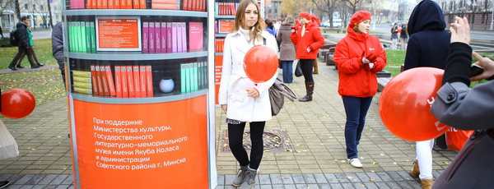
История проекта
2013 год, площадь Якуба Коласа
Установлены тумбы, стилизованные под книжные полки с QR-кодами, ведущими на book.mts.by

Slide 3
Restart в 2015 году
Почему:
Люди стали читать меньше. Нам хотелось повысить интерес к чтению, обратив внимание людей на чтение книг в электронном варианте
Книги, чтение и образование – территория с высоким кредитом лояльности от разных групп целевой аудитории. Это не проходящий тренд, который мог позволить нам совместить КСО-задачи, имиджевые и продуктовые цели
Метро – идеальное место для чтения для городского жителя

Slide 4
Реализация
7 декабря 2015 года в минском метро появились первые вагоны, стилизованные под библиотеки
К началу января 2016 были запущены все 10 вагонов: запуск каждого дополнительного вагона становился ещё одним информационным поводом
Тематики вагонов: «Вагон классической литературы», «Вагон детской литературы», «Вагон книг для хорошего настроения», «Вагон бестселлеров» и «Вагон таинственных и фантастических историй».
В вагонах размещены 50 отрывков, описание услуги и USSD-запрос *703#, после отправки которого в SMS-сообщении приходит ссылка для установки приложения Bookmate, на базе которого и работает библиотека

Slide 5
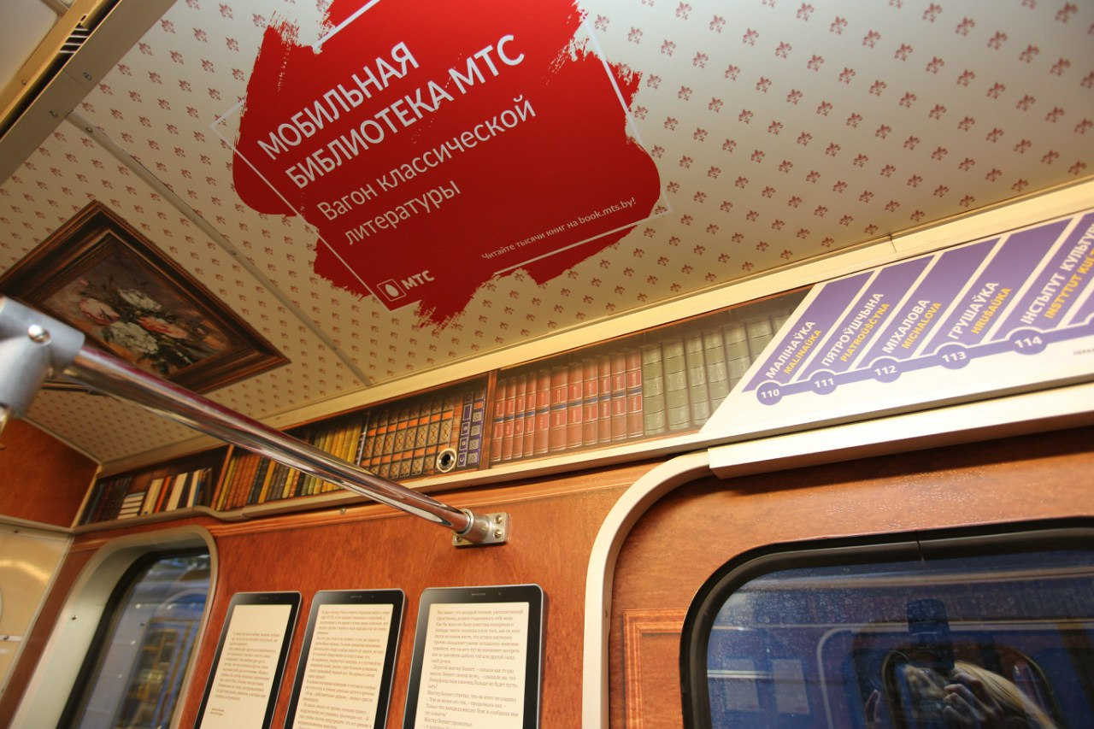
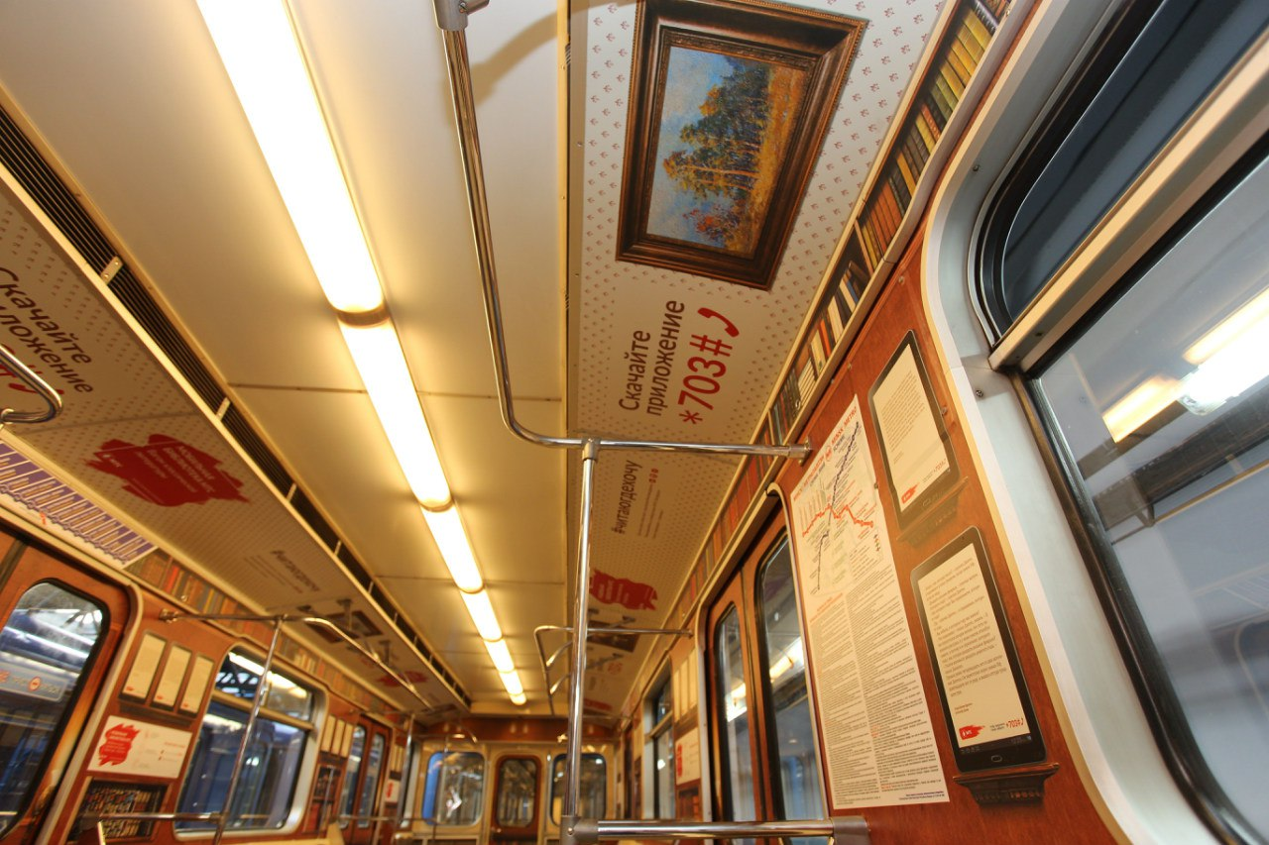
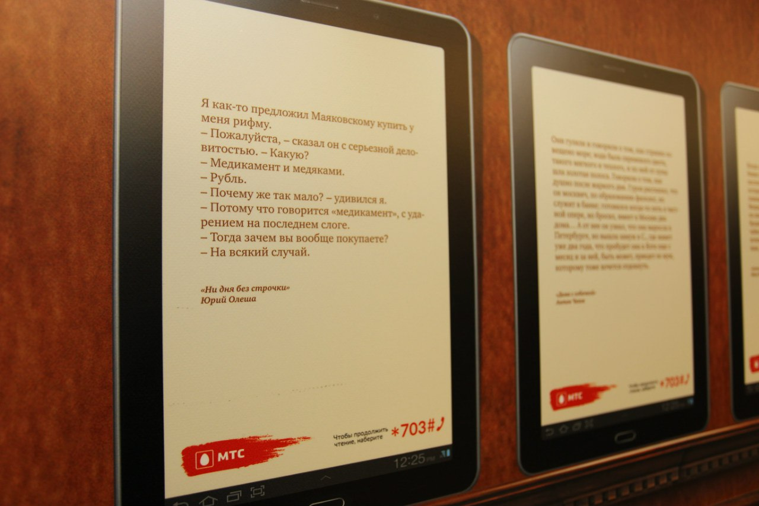
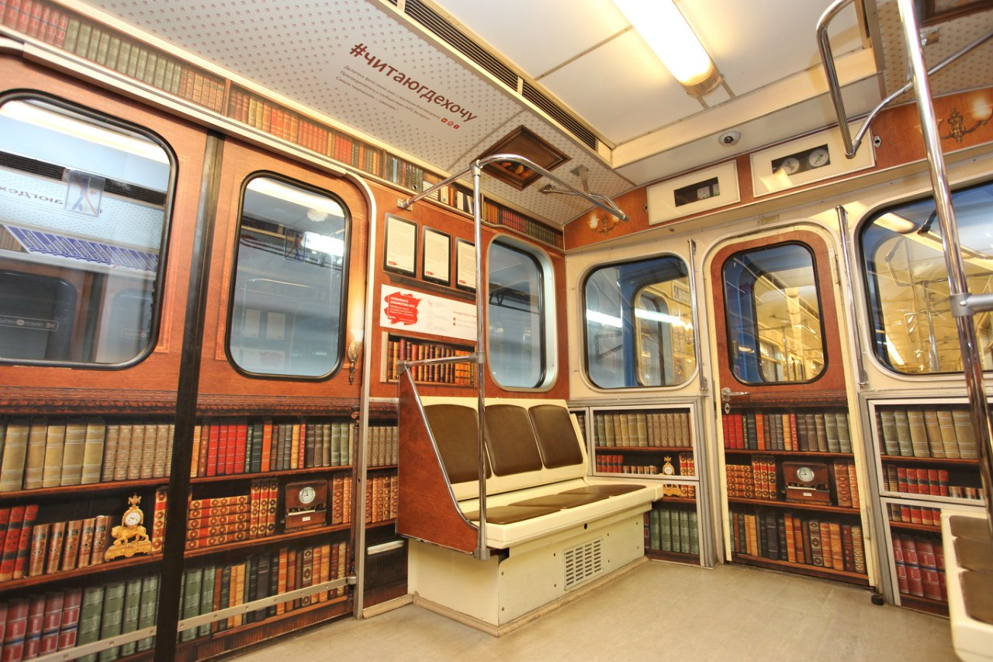
Вагон классической литературы

Slide 6
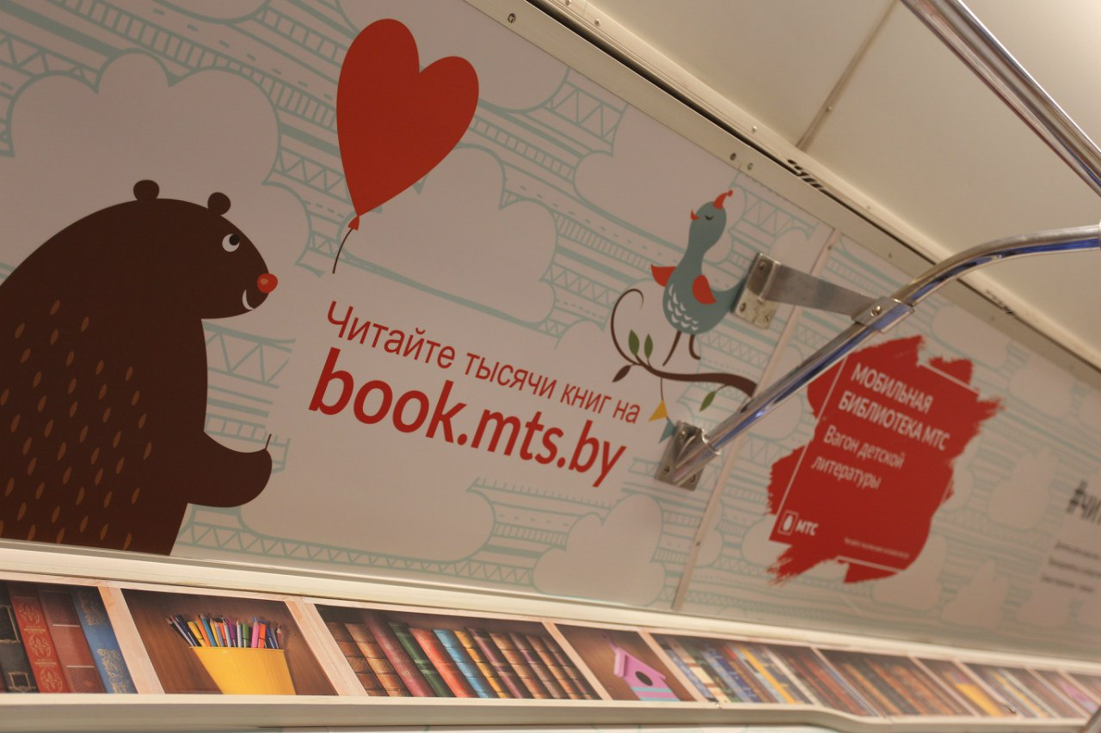
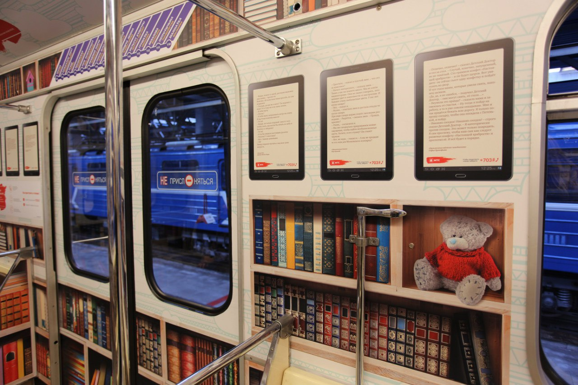
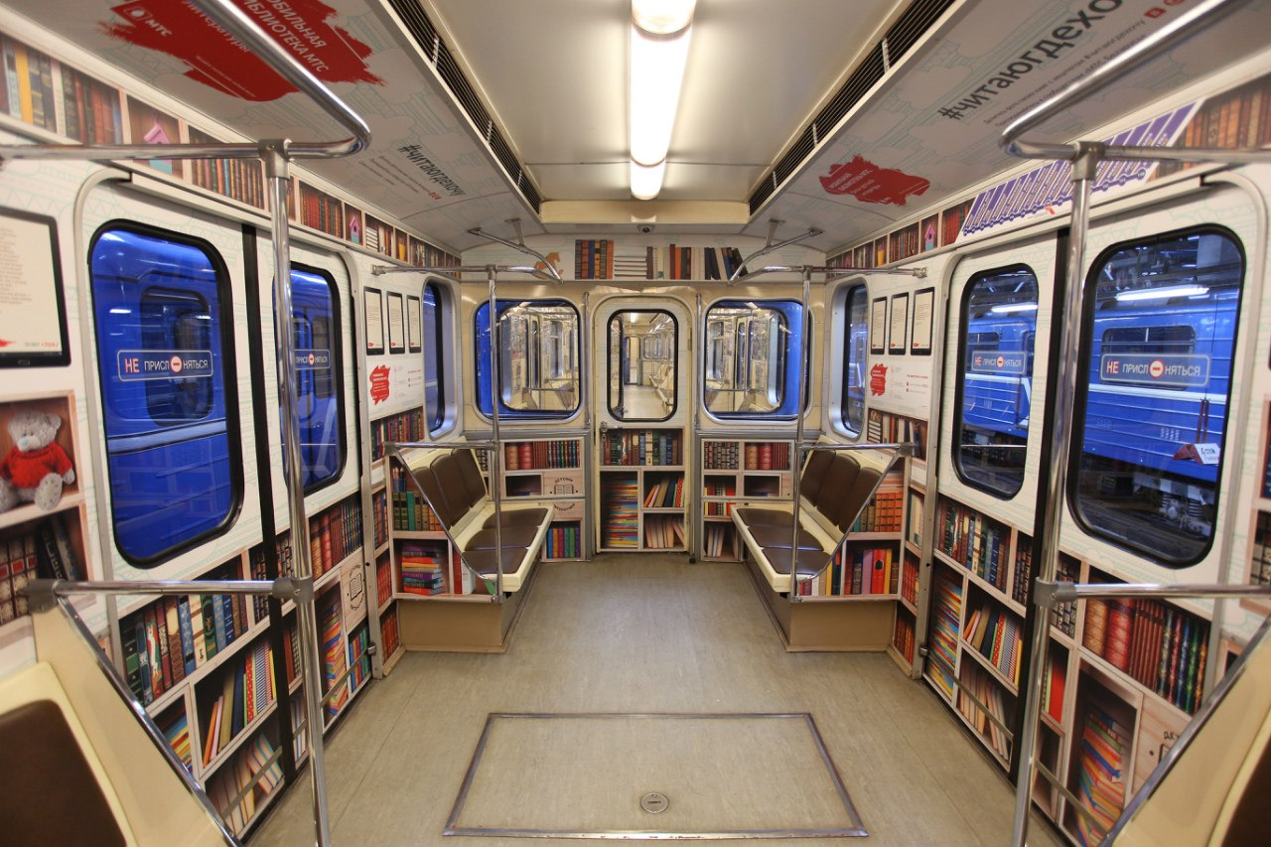
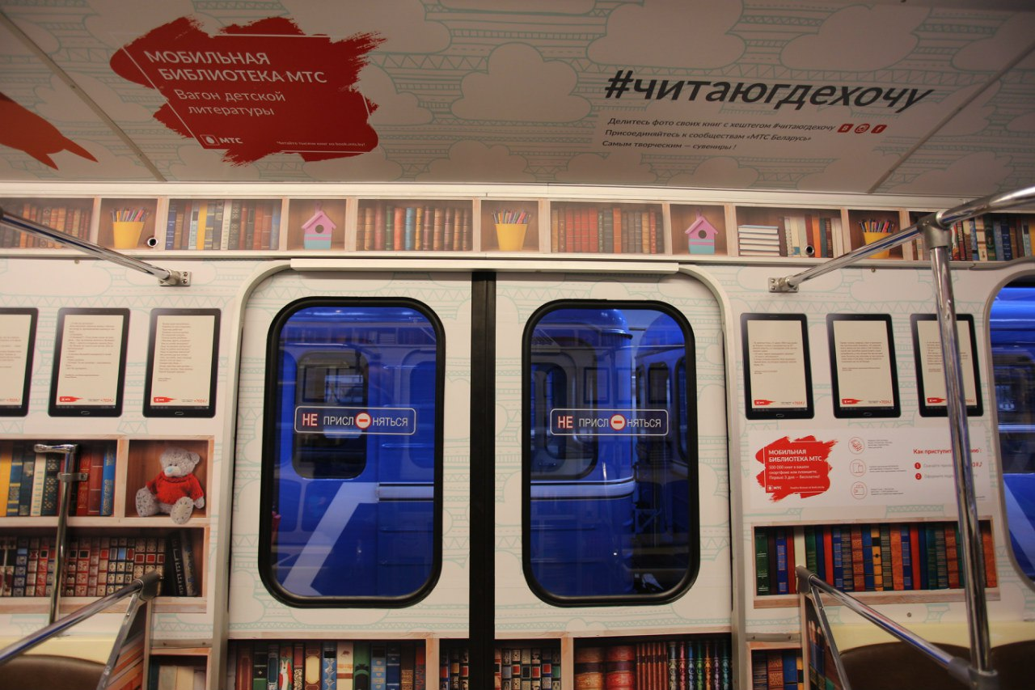
Вагон детской литературы

Slide 7
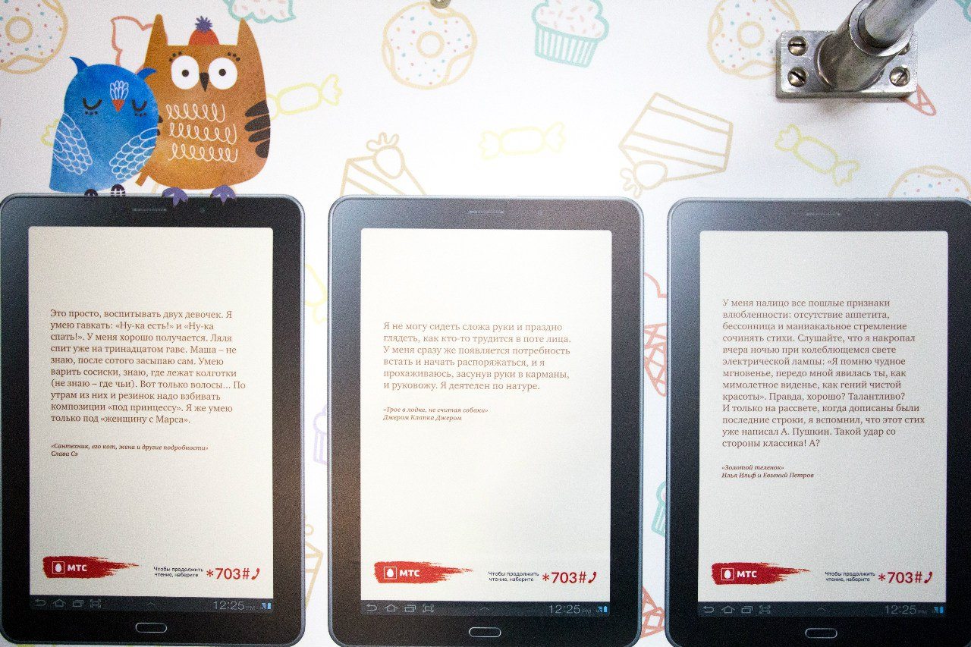
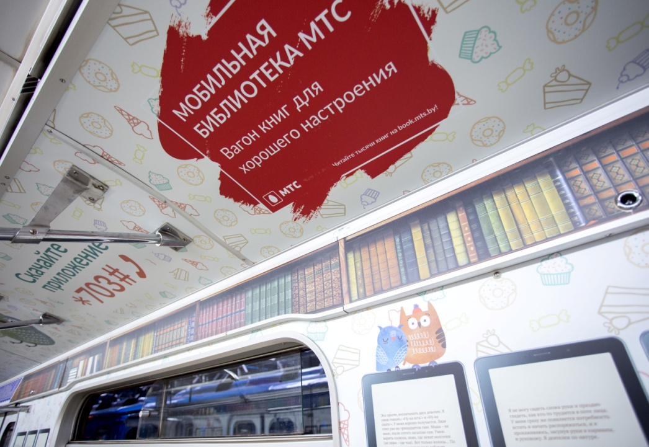
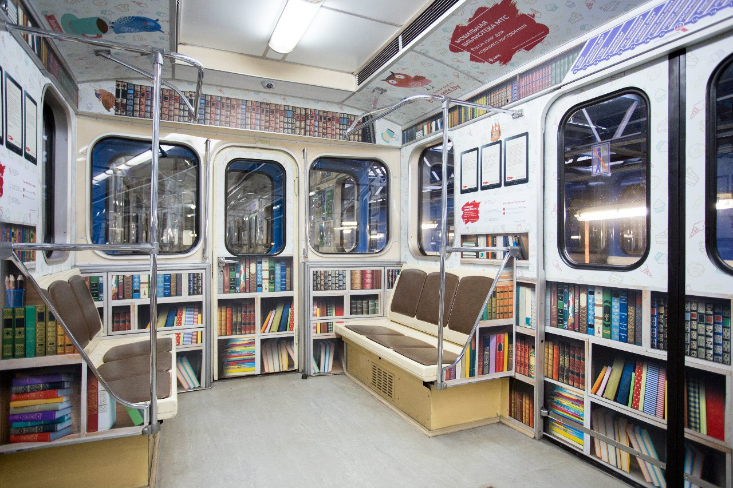
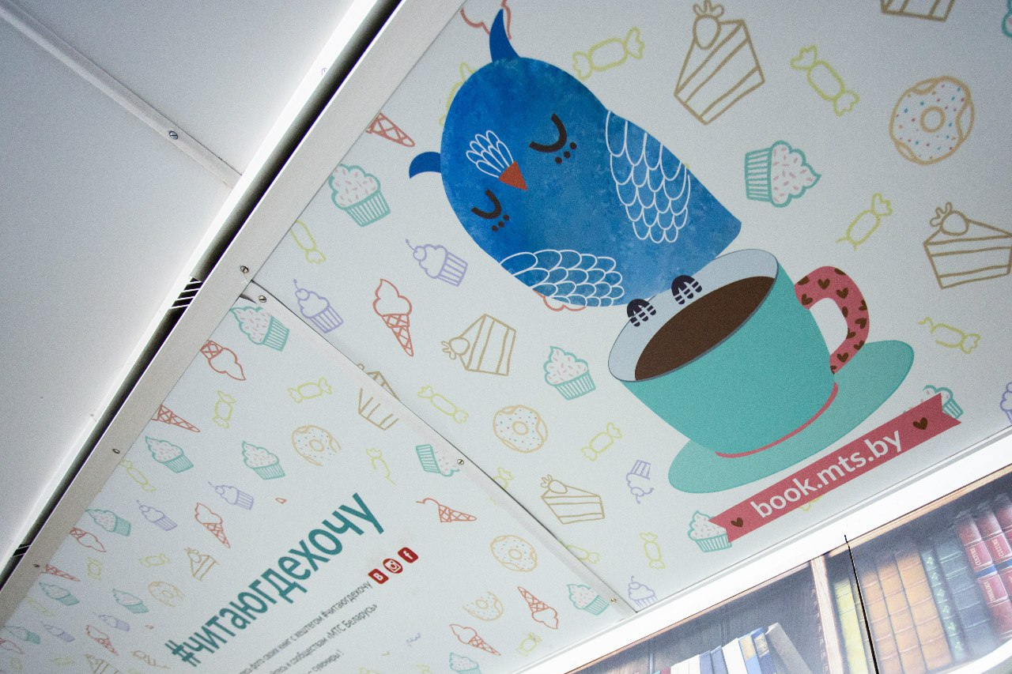
Вагон книг для хорошего настроения

Slide 8
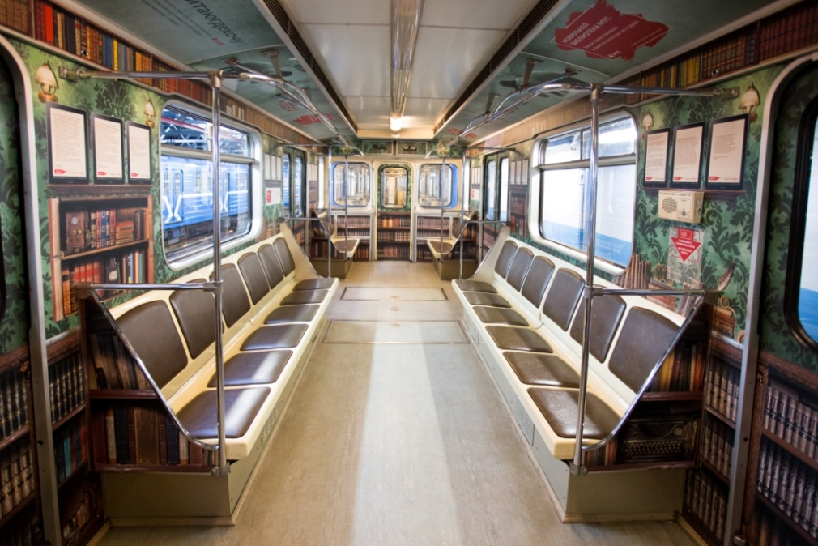
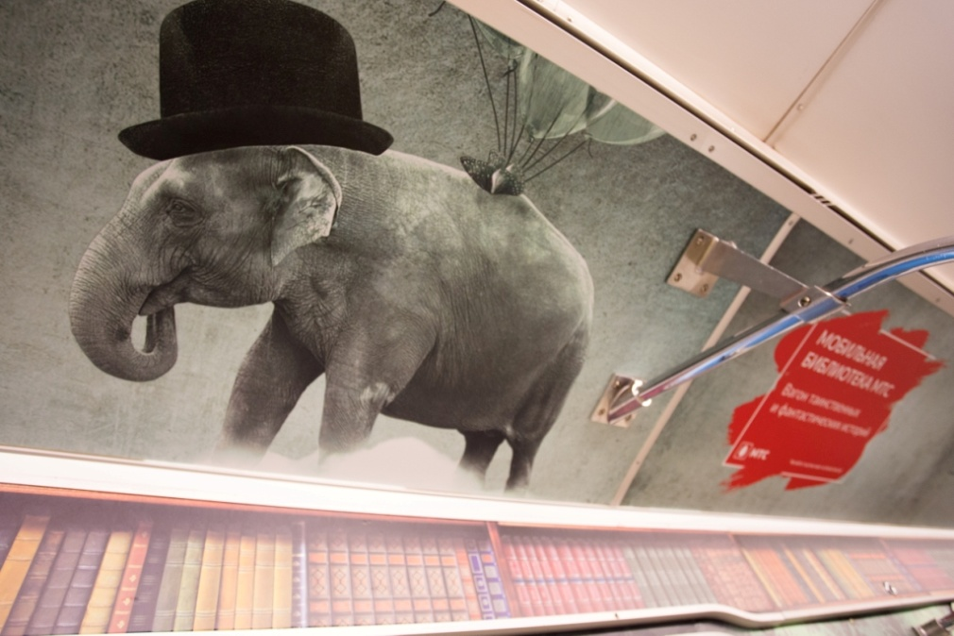
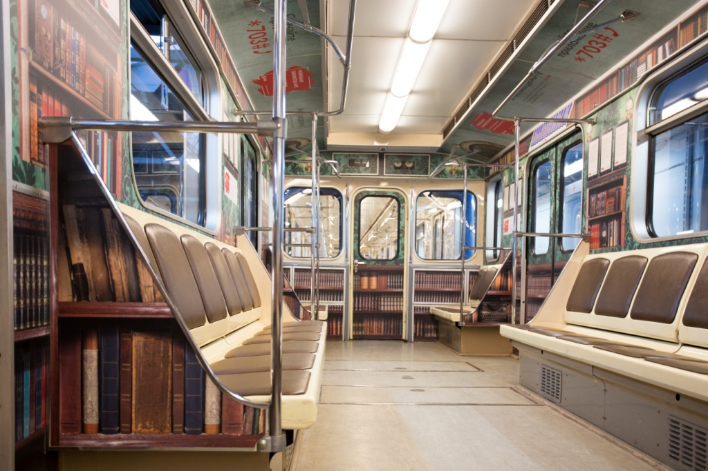
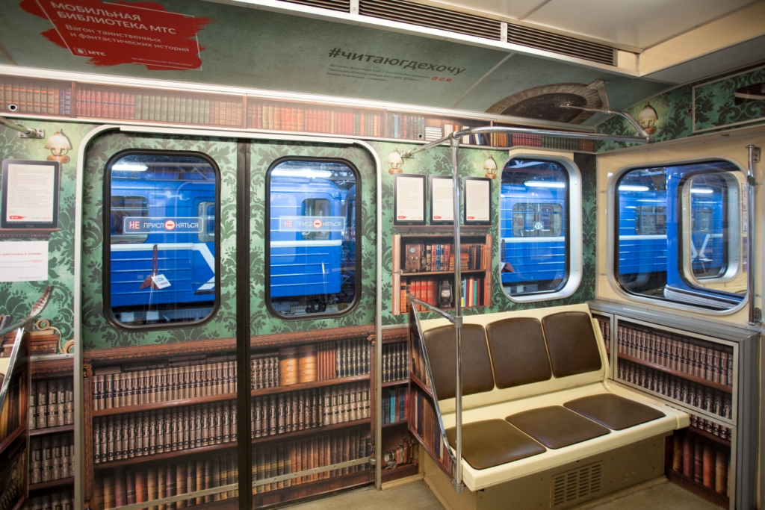
Вагон таинственных и фантастических историй

Slide 9
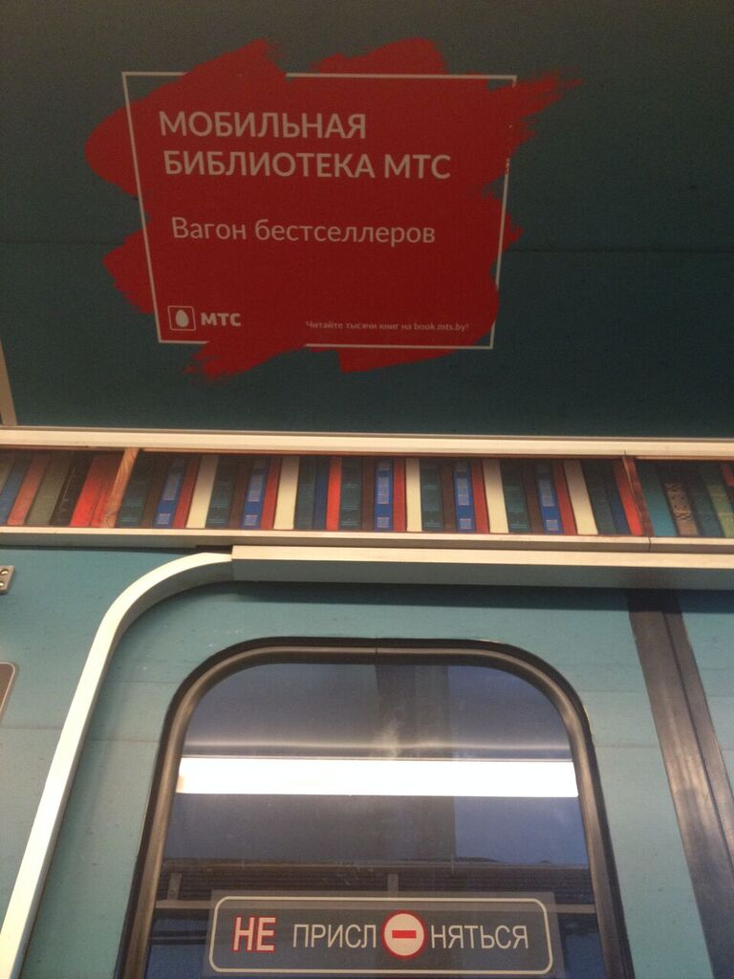
Вагон бестселлеров

Slide 10
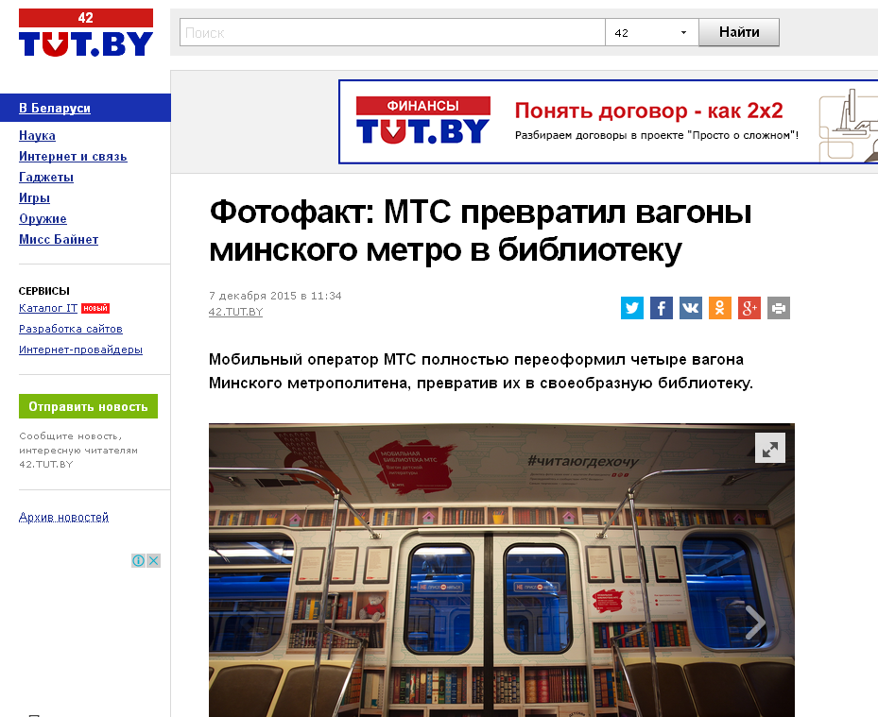
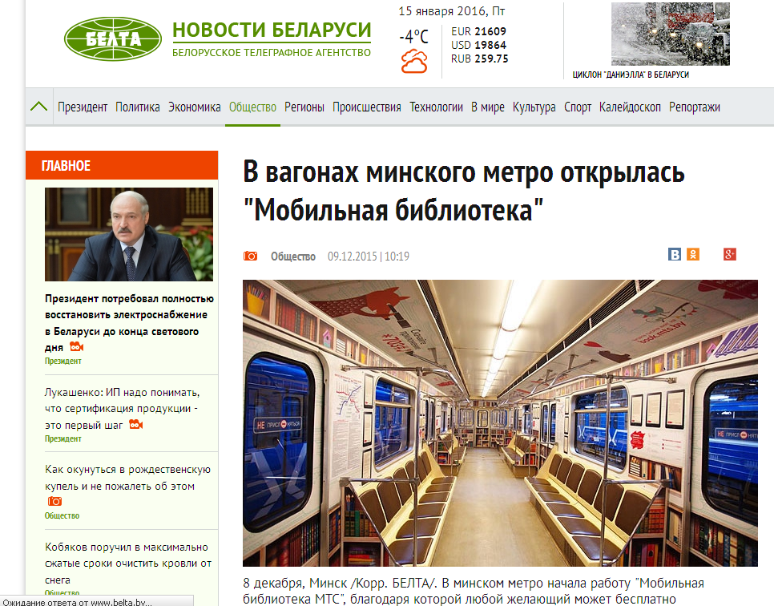
Результаты
На самом старте проект получил большой резонанс: бесплатное освещение ведущих республиканских СМИ, вышли ТВ-сюжеты о проекте на ОНТ, также проект освещался на радио

Slide 11
Результаты
Публикации о проекте появились не только в Беларуси, но и в России и Украине:
http://kyky.org/places/spustilsya-v-metro-popal-v-biblioteku
http://citydog.by/post/chitat-v-metro/
http://42.tut.by/475881
http://sputnik.by/culture/20151207/1018877763.html
http://nn.by/?c=ar&i=161330&lang=ru
http://naviny.by/rubrics/mobile/2015/12/07/ic_news_127_467848/
http://www.belta.by/society/view/v-vagonah-minskogo-metro-otkrylas-mobilnaja-biblioteka-173334-2015/
http://www.sb.by/minsk/article/v-metro-minska-poyavilas-mobilnaya-biblioteka.html
http://marketing.by/keysy/mobilnyy-operator-mts/
http://digital.report/v-minskom-metro-nachala-rabotu-mobilnaya-biblioteka/
http://www.advertology.ru/article134506.htm
http://news.21.by/culture/2015/12/07/1145046.html
http://ont.by/news/our_news/v-minskom-metro-poyavilis-vagoni-s-knizhnimi-polkami http://babruysk.by/mts-stal-iniciatorom-knizhnogo-fleshmoba/
http://e-gorlovka.com.ua/id/2015/v-metro-minska-voznikla-mobilnaya-biblioteka-82978.html
http://spravda.com/mts-prevratil-vagoni-minskogo-metro-v-biblioteku-72307/126822/
http://rybinsk-once.ru/vagoni-biblioteki-poyavilis-v-minskom-metro/
http://www.reporter.com.ua/uanews/7799-0912/
http://euroradio.fm/ru/v-minskom-metro-poyavyatsya-desyat-vagonov-bibliotek-foto
http://4esnok.by/obshhestvo/mobilnaya-biblioteka-poyavilas-v-minskom-metro/
http://ariteta.by/index.php/novosti/90-mobilnaya-biblioteka-v-metro-ot-mts
http://zhlobin-news.org/8867-v-vagonah-minskogo-metro-otkrilas-mobilnaya-biblioteka.html
http://colors.by/life/432.html
http://dumki.by/news/show/265
http://www.holiday.by/blog/33793
http://www.moyby.com/news/198212/
http://gazetaby.com/cont/art.php?sn_nid=106001
http://advschool.ru/articles/article6682.htm

Slide 12
Результаты
В социальных сетях появились более 1000 отзывов пользователей с хештегом акции #ЧитаюГдеХочу – пассажиров метро – о Мобильной библиотеке МТС
Вагоны стали арт-объектом, в которые, судя по отзывом, стремились попасть любители чтения (за ними «охотились» и «коллекционировали»)

Slide 13
Отзывы людей

Slide 14
Отзывы людей

Slide 15
Отзывы людей

Slide 16
Итоги
Проект длился 5 месяцев. Он получил большой резонанс и привлек много внимания к теме чтения
В создании контента о проекте участвовали пользователи: активно делились фото и положительными отзывами о проекте, вовлекая своих друзей в обсуждение
Положительный опыт использования хештега #ЧитаюГдеХочу: хештег вдохновил пользователей делиться контентом о бренде, стал «слоганом» движения тех, кто любит читать, под этим слоганом продолжают выкладывать фотографии любители чтения

Slide 17
Спасибо за внимание!

